Slide 1

스마트공장 제조혁신을 위한 AI 프레임워크 개발 (AI Framework Development for the Innovation of Smart Factory Manufacturing)
2021.01.25~29 4주차 진행업무
2021.01.29
김선민

Slide 2
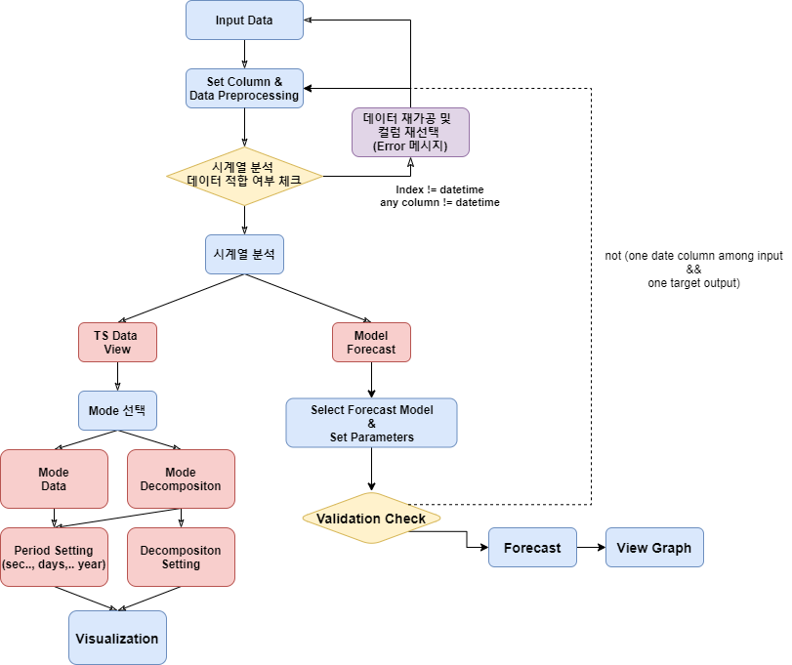
전체 Flow Chart

Slide 3
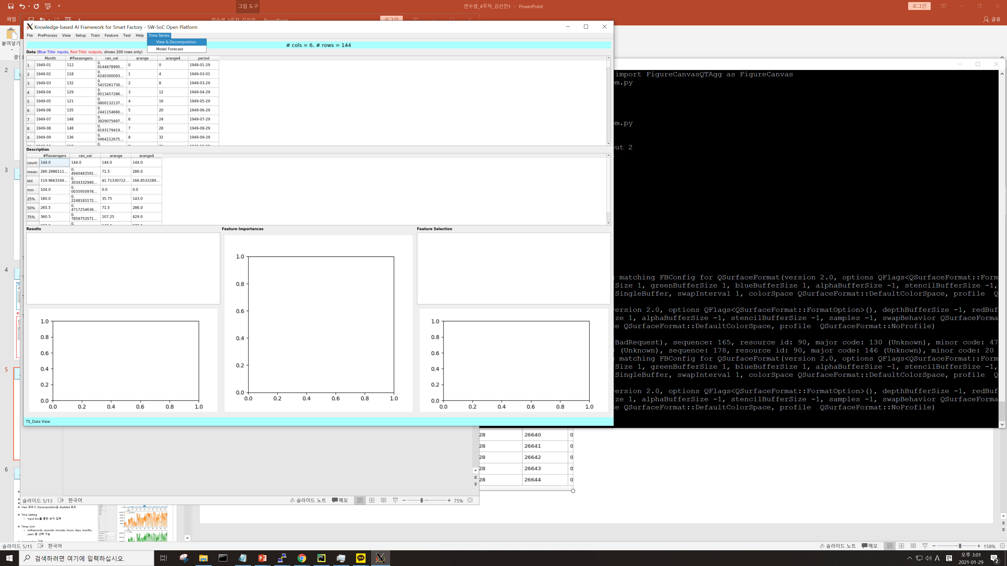
메뉴 및 화면 레이아웃
목표 : 스마트공장 AI 프레임워크 Time-Series 파트 기능 정의 및 구현
(1) 메뉴체계 표
구분 | 메뉴 | 내용 | 비고
Time Series | (공통) Input Data Check | 아래 두 기능 실행 전 Input 데이터에 대해 시계열 데이터 여부 파악 | 체크 여부 Flag 메시지
 | View & Decomposition | 기간별 데이터 View or Decomposition 모드 중 선택
 | Model Forecast (forecasting) | 주어진 데이터를 통한 시계열 예측 모델링 | Fbprophet, ARIMA, SARIMA, VAR 등
(2) 화면 레이아웃

Slide 4
세부 메뉴 설명 – (공통)Input Data Check (1/2)
목적 : 시계열 데이터의 특징에 따른 Input Data 형식 제한
기능 수행 전 시계열 index가 될 기준 축(x) 구분 알고리즘
- Input Data Load시 발생 가능 Case -
No | Case | 데이터 모습 | 설명 | 구현 알고리즘
1 | Index에 시계열 인덱스 존재 | 2019-01-01, 12/01/2019 2019-11-25 00:00:07 ….. | 데이터형식 체크 후 Index로 사용 | dateutils.parser.Isoparse() pd.to_datetime()
2 | Column에 시계열 데이터 존재 |  | 데이터형식 체크 후 Index로 사용
3 | Column에 시계열 인덱스 여러 개 존재 | 수주일 | 납기일 2019-01-01 | 2019-12-11 | 기본적으로 하나만 선택 (Index 변경해가며 사용가능)
미지원 | 추가 전처리가 필요한 경우 - One datetime is divided into several columns - There is duplicate data in the row | 2019|10|12|00:35:25 1 … 2021-03-05 2 … 2021-03-05 3 … 2021-03-05 | 다른 데이터 File load 및 merge, groupby, Transpose 등 전처리단으로 안내 | pd.duplicated()

Slide 5
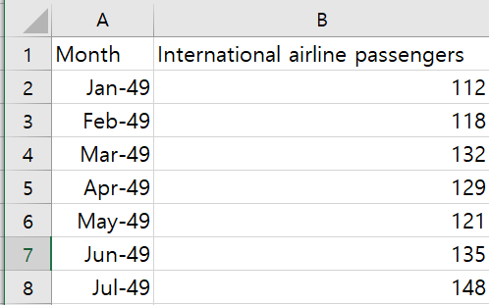
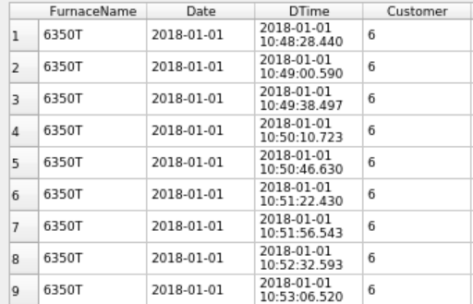
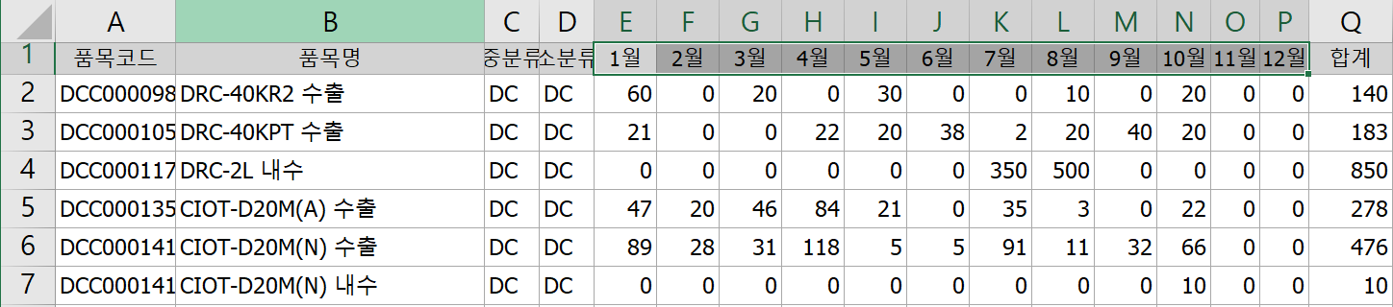
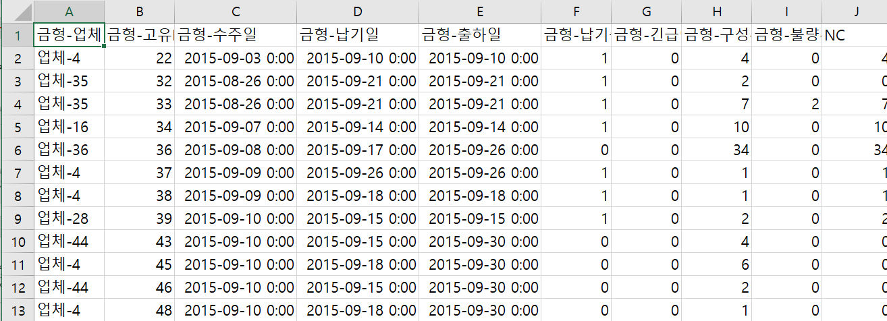
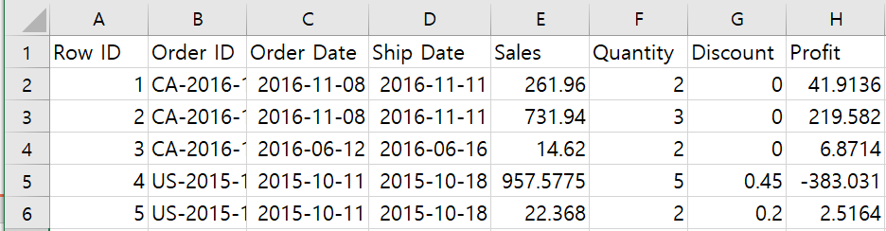
세부 메뉴 설명 – (공통)Input Data Check (2/2)
Input Data 적합 데이터 유형
international-airline-passengers.csv
SeA(params_merged_Toshiba_2018)
추가적인 Preprocessing 필요 및 부적합 데이터 유형
Groupby 기능 추가시 해당 데이터 커버 가능
One datetime is divided into several columns
- Commax-2019 Production_Org.csv
Duplicated data in a column - B_company-B_20200818_R1_1.csv
- Superstore.csv

Slide 6
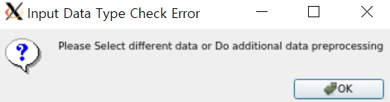
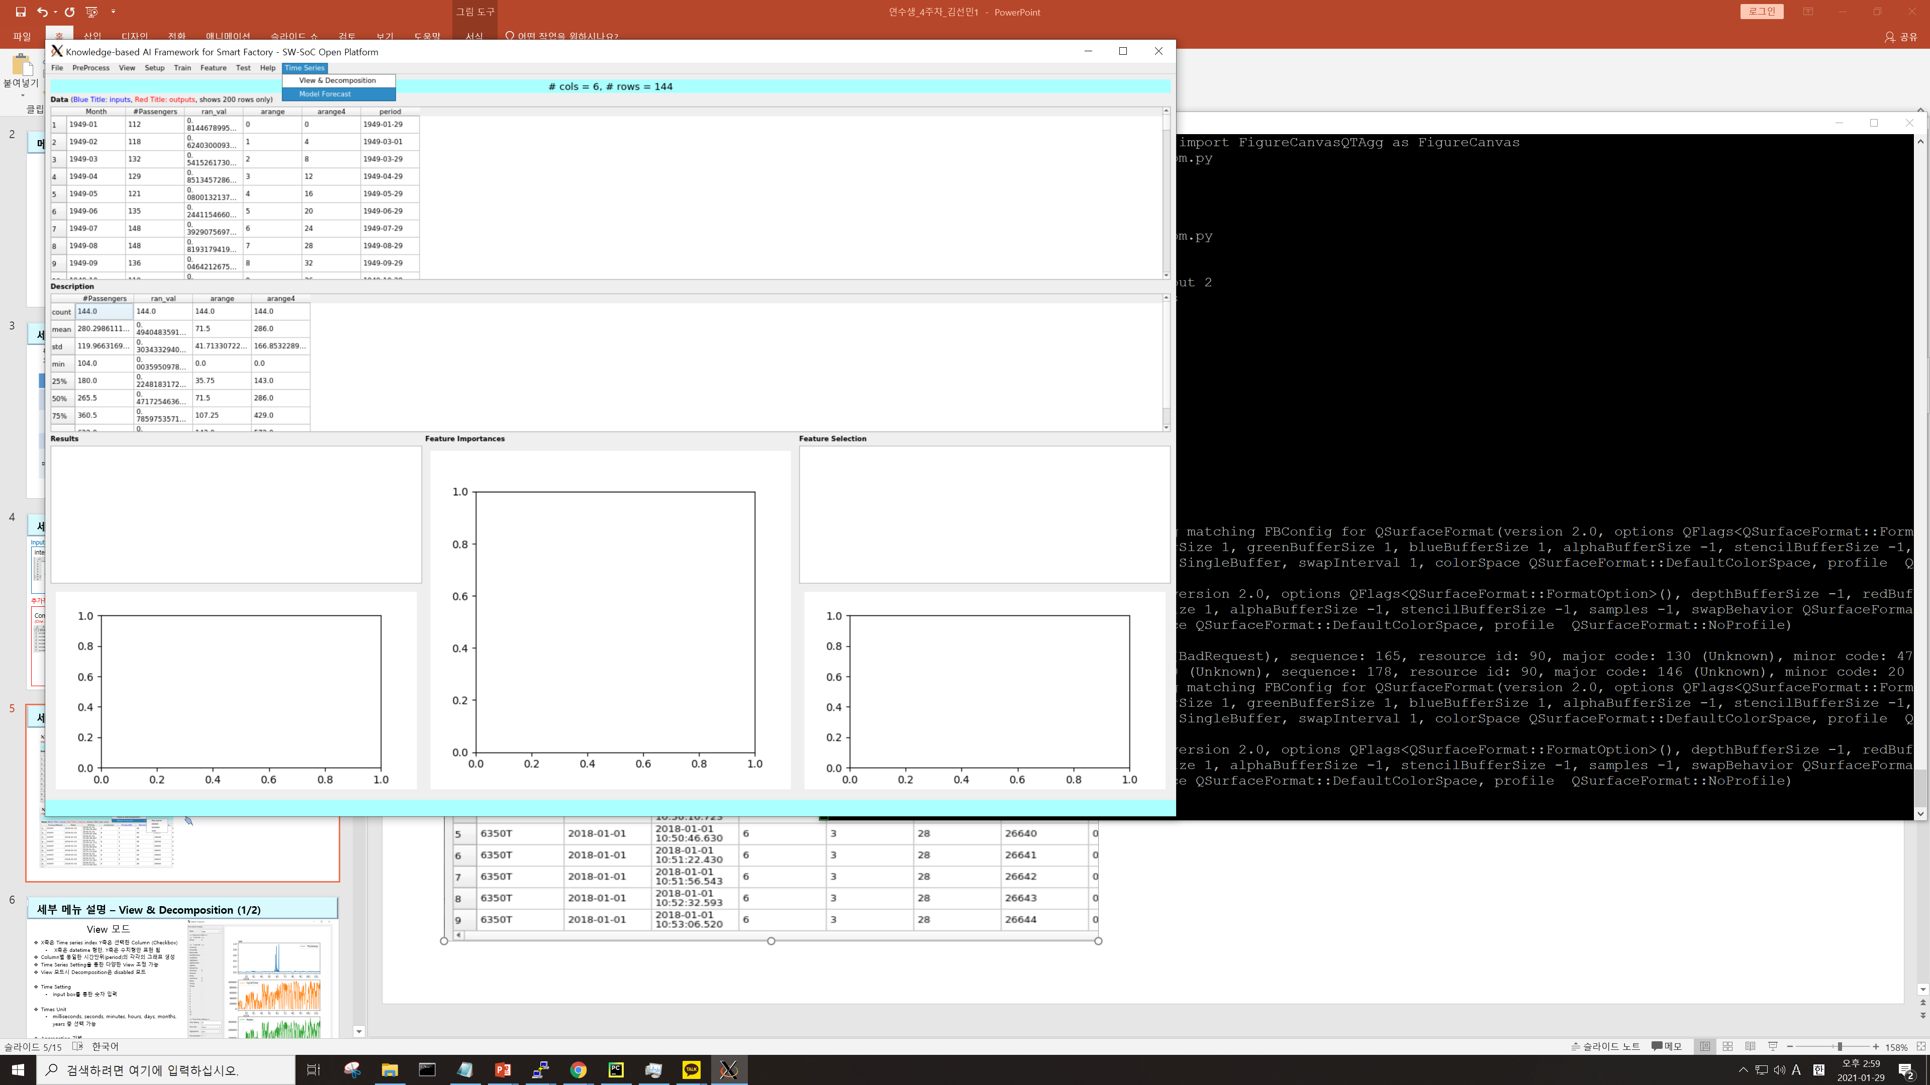
세부 메뉴 설명 – View & Decomposition (1/3)
기능 메뉴 클릭 시, 데이터가 부적합한 경우 오류메시지 표시
- Date 타입이 여러 열에 나눠져 나타난 경우 (Divided into several columns)
- 한 컬럼에 중복된 경우가 있는 경우 (Duplicated data in a column)

Slide 7
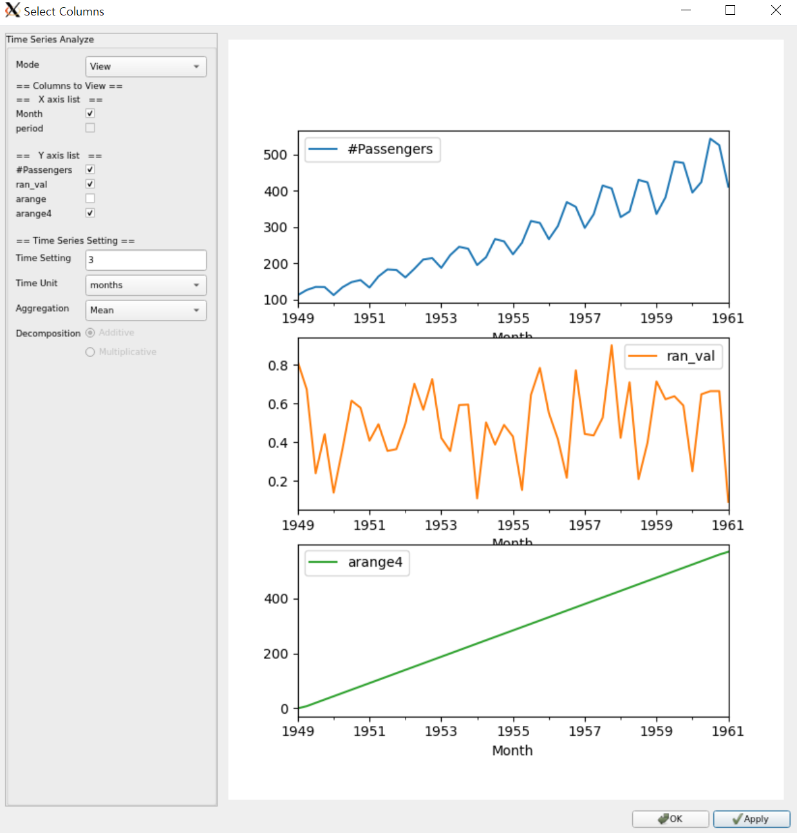
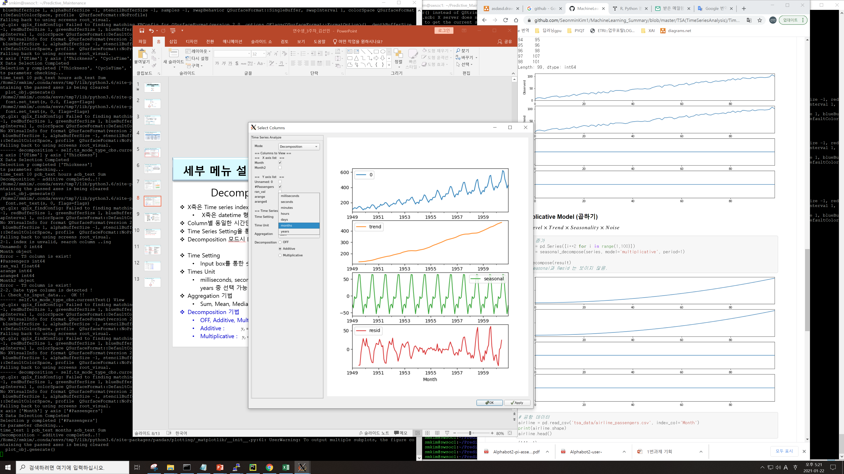
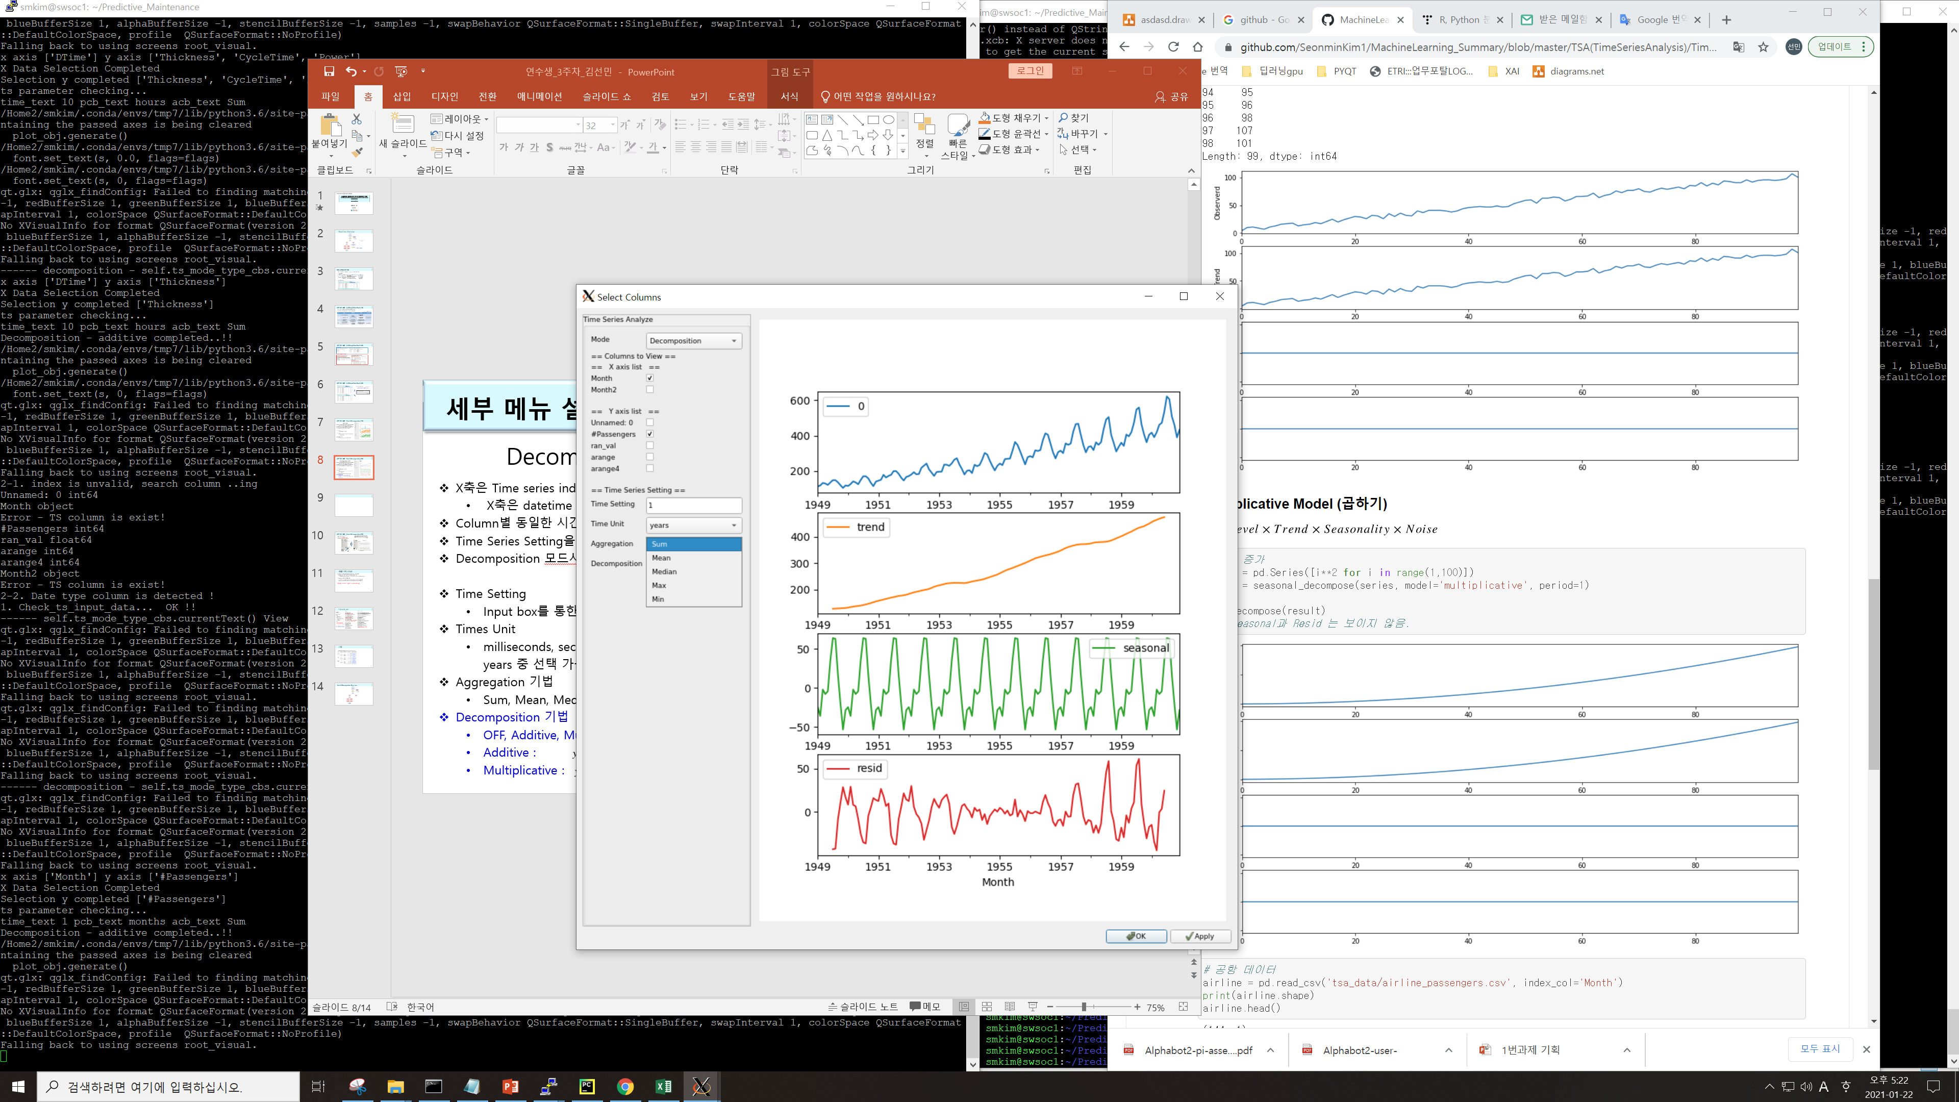
세부 메뉴 설명 – View & Decomposition (2/3)
View 모드
X축은 Time series index Y축은 선택한 Column (Checkbox)
X축은 datetime 형만, Y축은 수치형만 표현 됨
Column별 동일한 시간단위(period)의 각각의 그래프 생성
Time Series Setting을 통한 다양한 View 조정 가능
View 모드시 Decomposition은 disabled
Time Setting
Input box를 통한 숫자 입력
Times Unit
milliseconds, seconds, minutes, hours, days, months, years 중 선택 가능
Aggregation 기법
Sum, Mean, Median, Max, Min 중 선택 가능

Slide 8
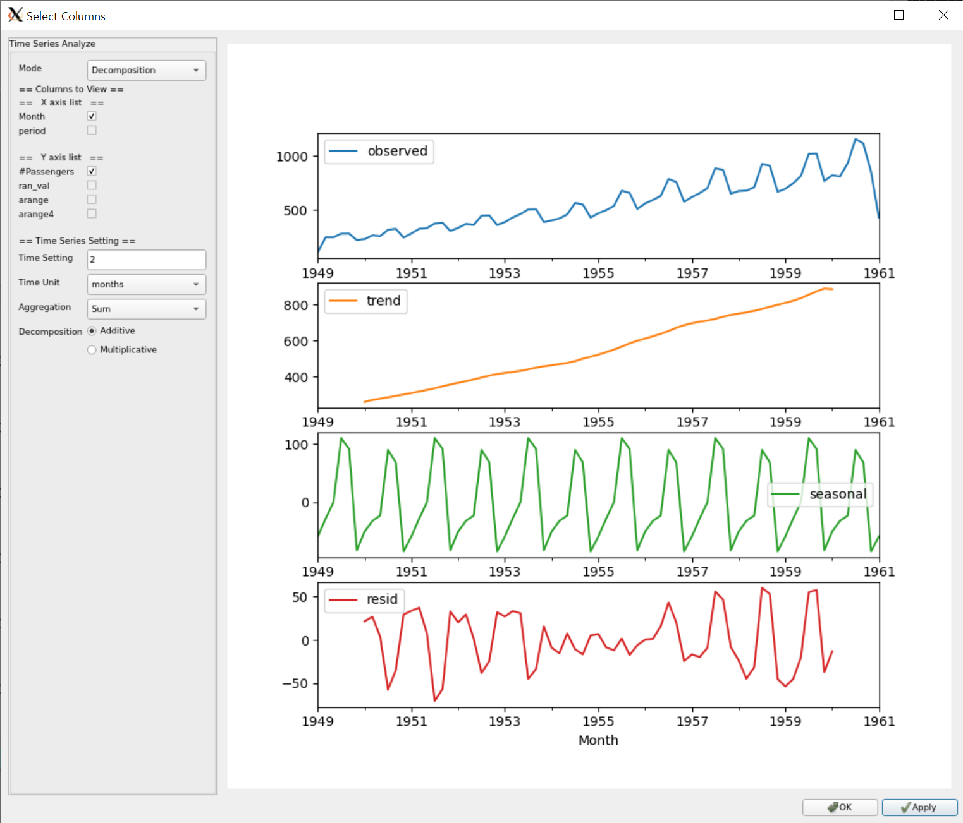
세부 메뉴 설명 – View & Decomposition (3/3)
Decomposition 모드
X축은 Time series index Y축은 선택한 Column (Checkbox)
X축은 datetime 형만, Y축은 수치형만 표현 됨
Column별 동일한 시간단위(period)의 각각의 그래프 생성
Time Series Setting을 통한 다양한 View 조정 가능
Decomposition 모드 시 Decomposition은 enabled
Time Setting
Input box를 통한 숫자 입력
Times Unit
milliseconds, seconds, minutes, hours, days, months, years 중 선택 가능
Aggregation 기법
Sum, Mean, Median, Max, Min 중 선택 가능
Decomposition 기법
OFF, Additive, Multiplicative 중 선택 가능
Additive :
Multiplicative :

Slide 9
소형 Issue 및 세부 자잘한 수정사항 - 기록용 (1)
1. Timeseries 코드 모듈화 (완료)
gui_pm.py -> timeseries.py 분리
2. Decomposition 모드 시 단일 컬럼 선택 (완료)
Decomposition 모드 : x축 1개, y축 1개로 고정.
View 모드 : x축 1개, y축 여러개
1개의 Decomposition 당 4개의 plot 나옴, 여러 컬럼 선택시 plot 간 겹침 문제 발생
Mode 변경시 column checkbox 초기화 도입
3. Resonable 하기 위한 세부 로직 및 UI 수정 (발견 시 계속 수정 중)
X축 Checkbox 선택 시 단일선택으로 변경
로직 단순화를 위한 Decomposition OFF 기능 삭제
예제 Data 컬럼명 Month2 변경

Slide 10
소형 Issue 및 세부 자잘한 수정사항 – 기록용 (2)
Isoparser vs pd.to_datetime() vs pd.read_csv(…. Parse_dates)
To_datetime만 사용시 일반 숫자도 datetime으로 인식
AirPassengers.csv에서 passengers(127, 118.. Int type) => 1970-01-01-00:00:00:001으로 인식
Pd.read_csv 사용시 인식률이 낮음
SeA/params_merged_Toshiba_2018.csv의 Dtime(2018-01-01 10:48:28:440) 인식 불가
Isoparser는 국제 표준 ISO8301로 다양한 형태의 Datetime여부를 인식.
최종 솔루션 : Isoparser로 1차 판별 후 -> to_datetime()으로 변환
Decomposition Mode의 컬럼 단일시각화 vs 멀티시각화 여부
배경
View 모드는 1개의 x축, 여러 개의 y축 시각화 가능
Decomposition 모드는 1개의 column 당 4개의 plot을 가짐
문제점
2개의 Column 에서 진행해도 8 plot 을 가지기 때문에 시각적인 View 가 서로 겹치며 보기 안좋음
최종선택
1개의 Column 만 선택 가능하게 변경

Slide 11
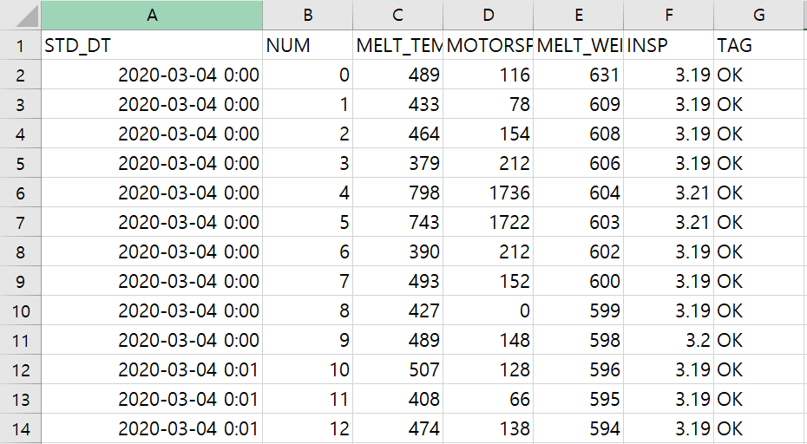
차주 진행사항
1. KAMP 시계열 데이터 테스트?
- 용해탱크 AI 데이터셋 (preprocess에 – groupby가 구현된다면 사용가능)
** groupby 기능 구현된다면, superstore, B_company (commax) 사용가능
2. 기능 전체 점검 및 버그 테스트
각 버튼별 기능, 조건 등 세부 점검
3. Forecast 파트와 Merge 및 전체 Flow 점검
KAMP - 용해탱크 AI 데이터셋.csv

Slide 12
제조 머신비전 KAMP – 12번 X-ray 검사장비 AI 데이터셋 분석 & 임베디드 장비를 이용한 On-Device 실험
사이드 프로젝트
2021.01.29
김선민

Slide 13
제조 머신비전 KAMP – 12. X-ray 검사장비 AI 데이터셋 분석
머신비전 데이터셋 홈페이지 – KAMP
배경 : 포장공정의 마지막 단계로, 완제품 내 금속 및 이물 포함 여부를 검출하기 위해 X-Ray 이미지. 기존 장비자체의 기술적 한계로 인한 미검, 과검의 문제 때문에 완벽한 제품 불량 검출이 힘듬.
목적 : X-ray 검사의 AI 분석을 통한 기존 문제를 보완할 시스템 필요
데이터셋 : KAMP 데이터셋 12번. X-ray 검사장비 AI 데이터셋
진행(예정)
환경셋팅 (GPU, Tensorflow, yolo v3, v4)
12번 GuideBook 참조 가이드라인 모델 (YOLO V3) 테스트
더 나은 성능 (accuracy)을 위한 시도
YOLO V3 -> V4
More Dataset or Image Augmentation
R-CNN 계열 (실시간문제), RetinaNet 등 다양한 모델 고려
추가필요사항
Overfitting 및 모델의 범용성 or 확장성 고려

Slide 14
임베디드 딥러닝 .. Something…
환경 구성
1-1. RPI V4 + Coral Accelerator + Mobilenet SSD
1-2. Google Coral Board 성능 테스트
2. MJPG Streaming + RPI 2대 ➔ 다중 서버 CCTV 모니터링 및 위험감지시 알림 시스템
3. (미정) Jetson Nano + YOLO v4 ….

